Slide 1



UBND QUẬN LONG BIÊN
TRƯỜNG MẦM NON BẮC BIÊN
Gi¸o ¸n LQVT
XÕp tương ứng 1 :1
Giáo viên: Trần Thị Thu Phương
Lớp: Mẫu giáo bé

Slide 2

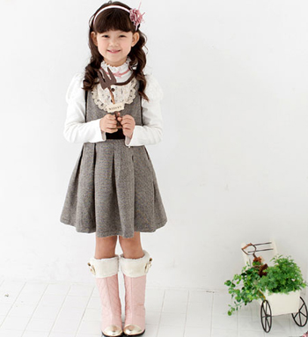

Slide 3

